Slide 1
ОСНОВИ ИНФОРМАТИКЕ
7. РАЗРЕД
Додавање анимација, хиперлинкова и дугмади за навигацију
skolers.org

Slide 2
ВЈЕЖБА
ДОДАВАЊЕ АНИМАЦИЈА

Slide 3
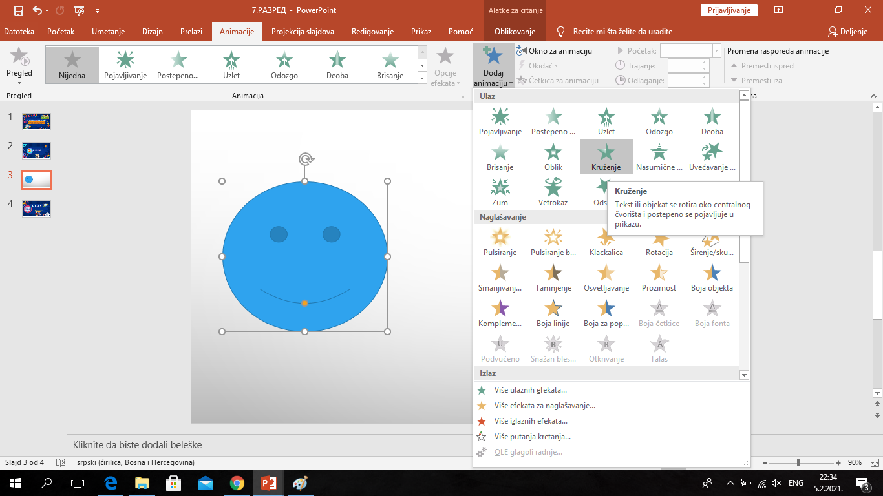
2
3
4
1

Slide 4
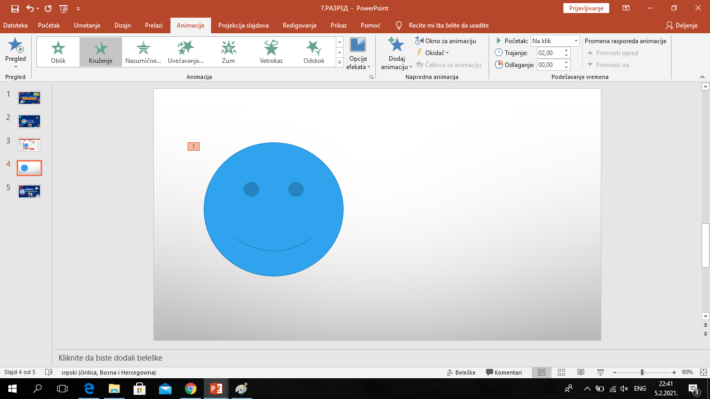
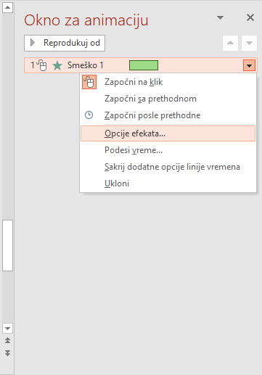
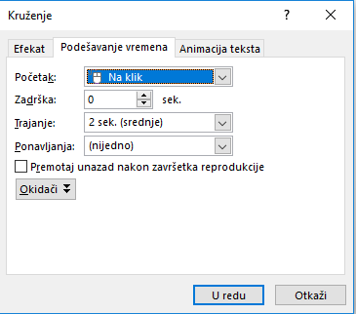
1
2
3
4

Slide 5
ПРИМЈЕРИ АНИМАЦИЈА:
Информатика

Slide 6
ВЈЕЖБА
ПРЕЛАЗИ ИЗМЕЂУ СЛАЈДОВА

Slide 7
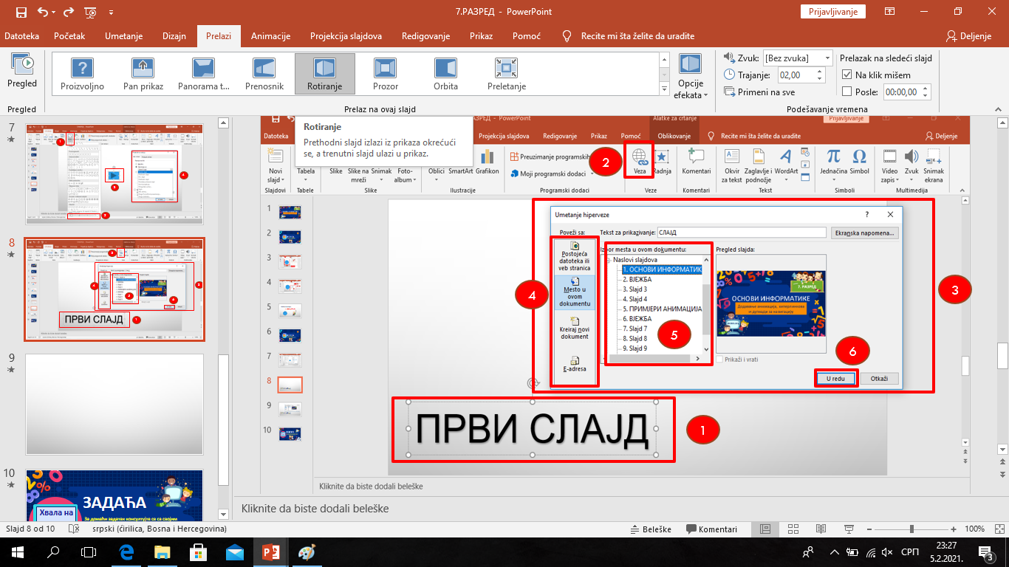
2
4
3
1

Slide 8
ВЈЕЖБА
ХИПЕРЛИНКОВИ И ДУГМАДИ ЗА НАВИГАЦИЈУ

Slide 9
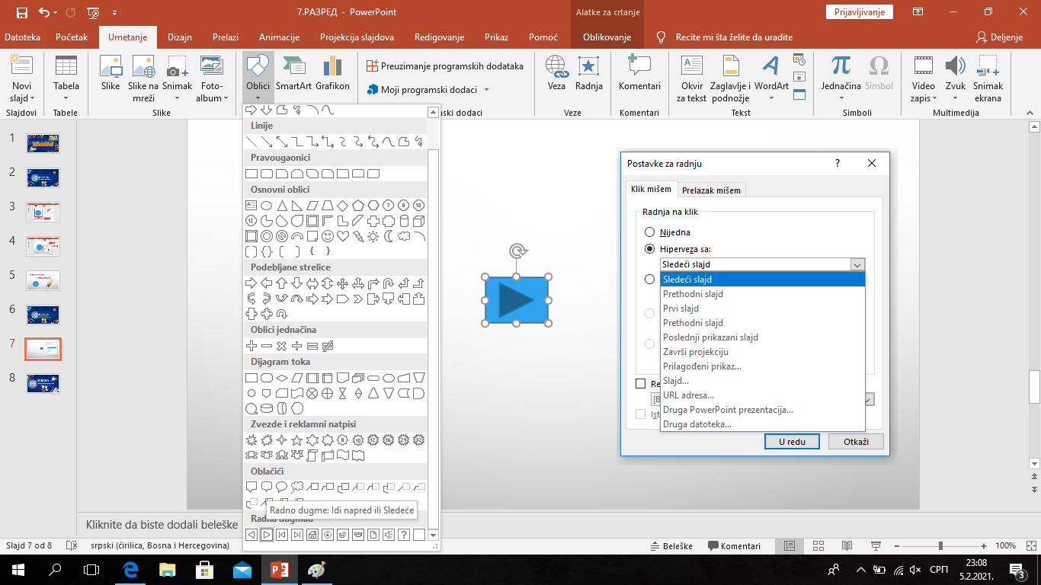
1
4
3
2

Slide 10
2
4
3
5
6
1

Slide 11
ПРИМЈЕр:
ПРВИ СЛАЈД

Slide 12
ВЈЕЖБА
СНИМАЊЕ ПРЕЗЕНТАЦИЈЕ

Slide 13
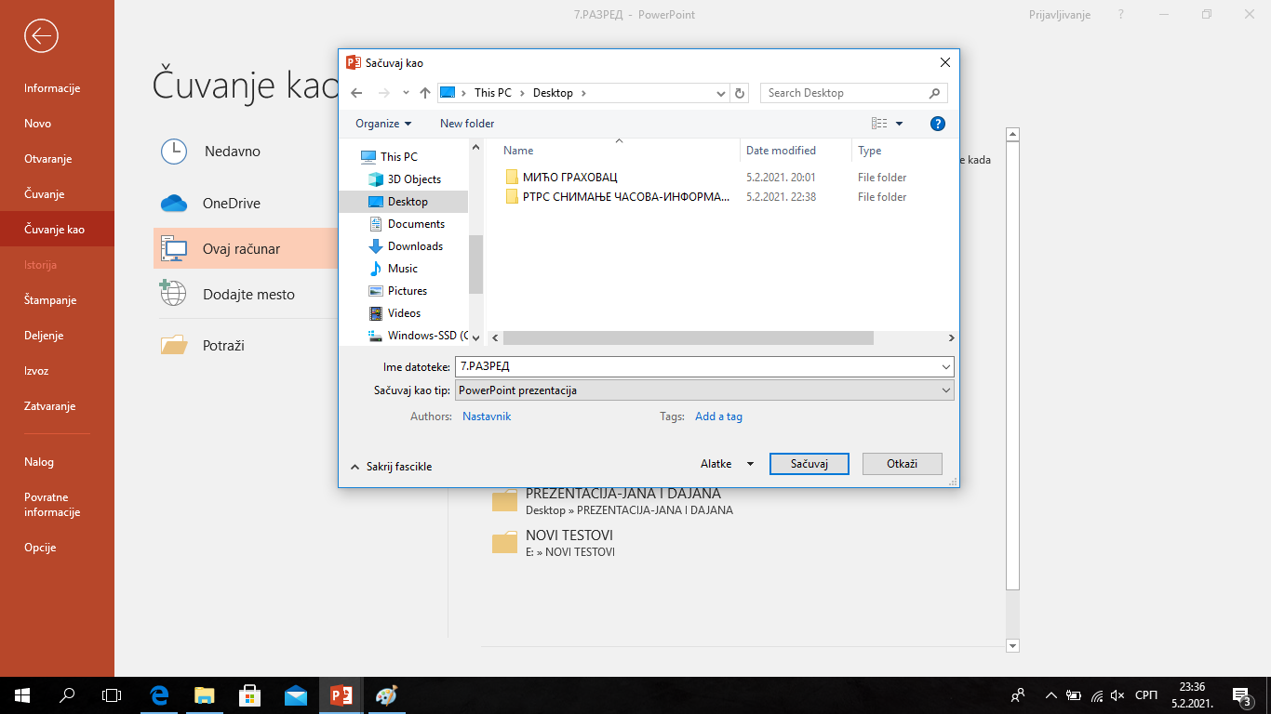
4
3
1
5
2
6
7

Slide 14
ЗАДАЋА
Хвала на пажњи.
За домаћи задатак консултујте се са својим предметним наставником.

